Slide 1
Mi mejor modelo
Valen

Slide 2
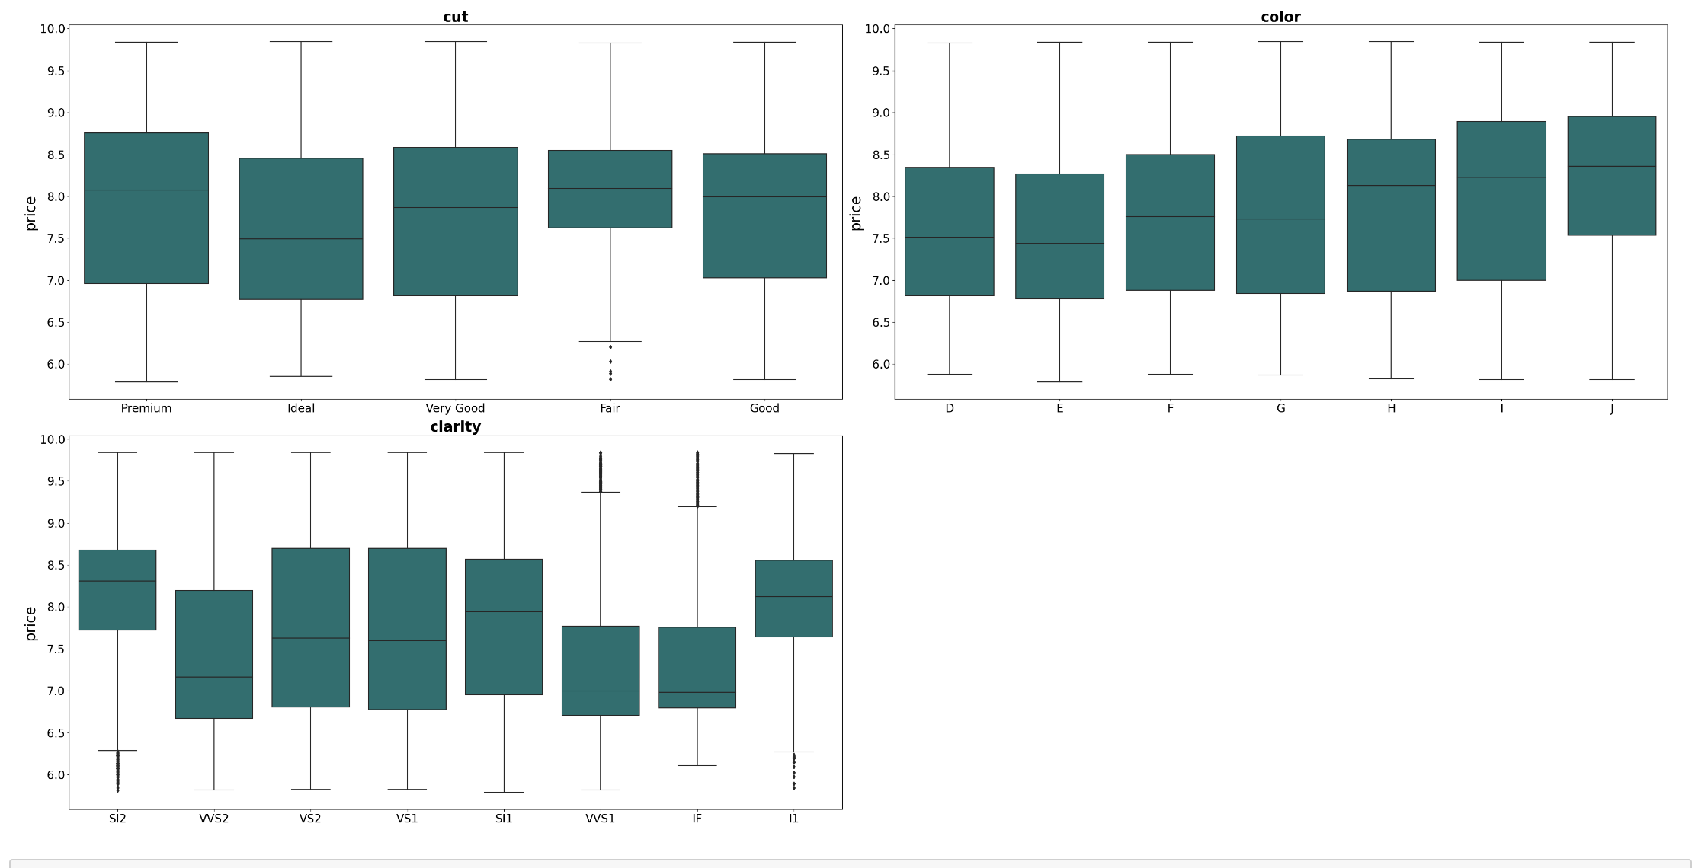
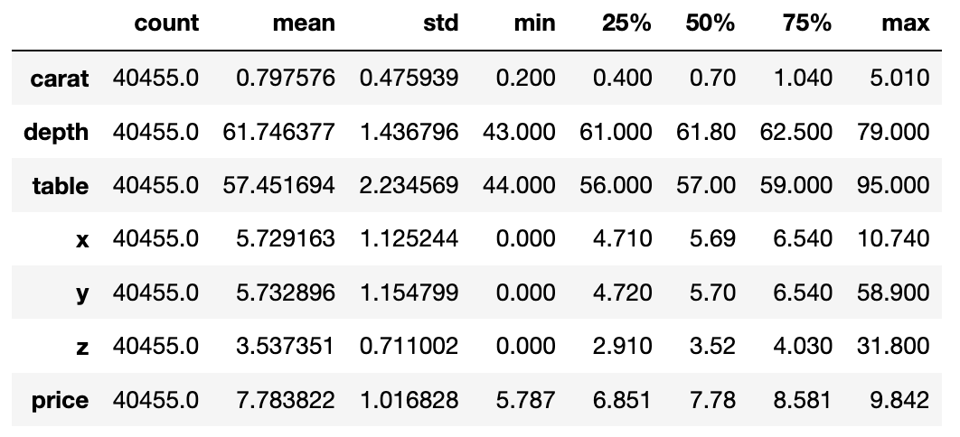
EDA
Elimino los 0 de las variables X y Z. me quedo con los datos de Y por si explican algo aquellos valores que en teoría son nulos.
Las variables categóricas las ordeno ordinalencoding según el subplot

Slide 3
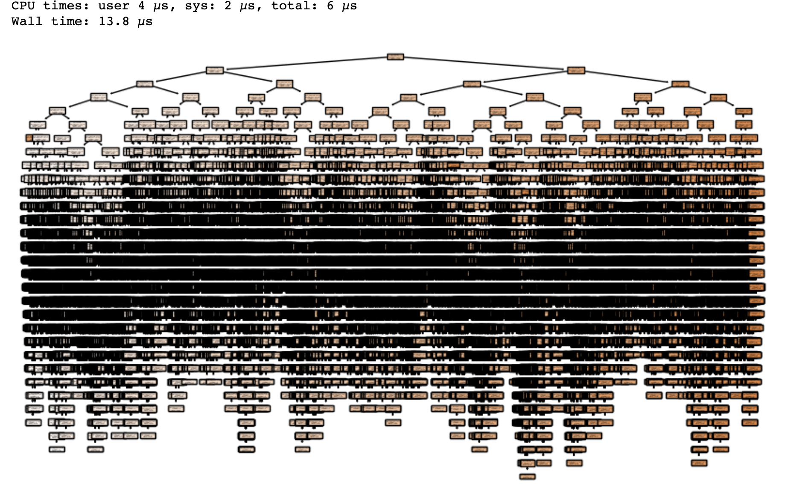
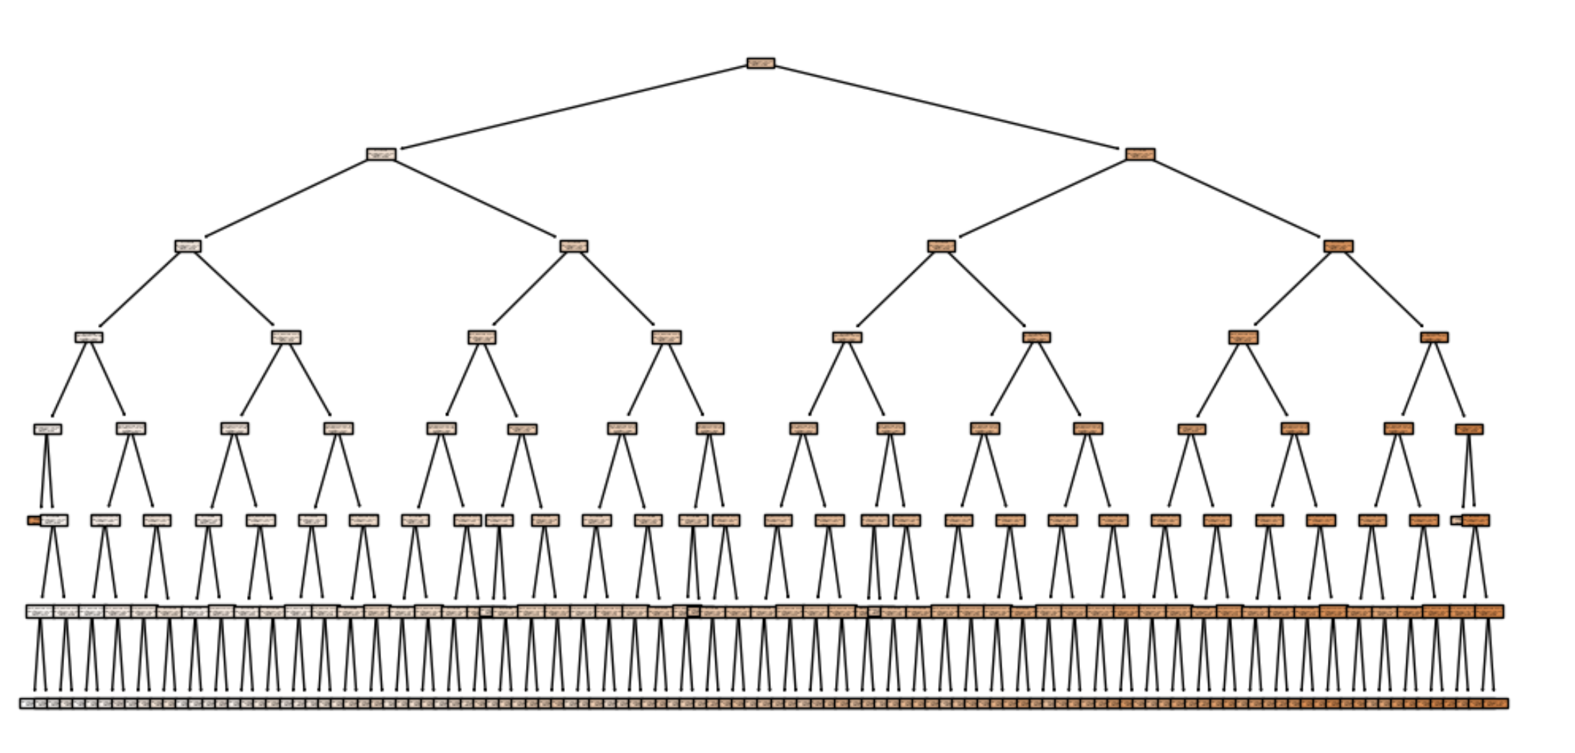
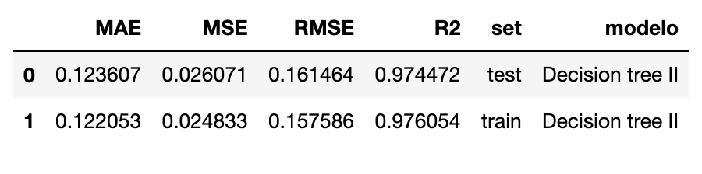
Modelo
Al no ser normal, uso un arbol de decision.

